Slide 1

아동학대 예방 교육 · 저학년
아동학대가 뭘까요?
어른이 어린이를 아프게 하는 것
Notes:
[도입 · 5분] 표지를 보여 주고 질문으로 생각 열기

Slide 2
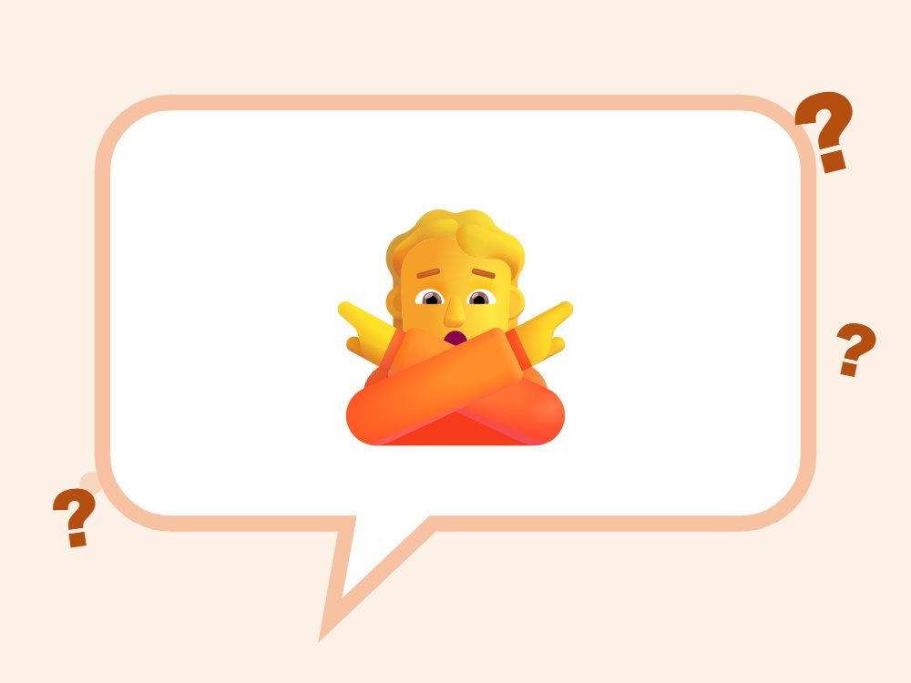
생각해 볼까요?
어른이 어린이에게 하면 안 되는 일은 뭘까요?
Notes:
[도입 · 5분] 표지를 보여 주고 질문으로 생각 열기
진행 팁: 구체적인 사례를 묻지 말고 '하면 안 되는 일' 수준에서 이야기해요.

Slide 3
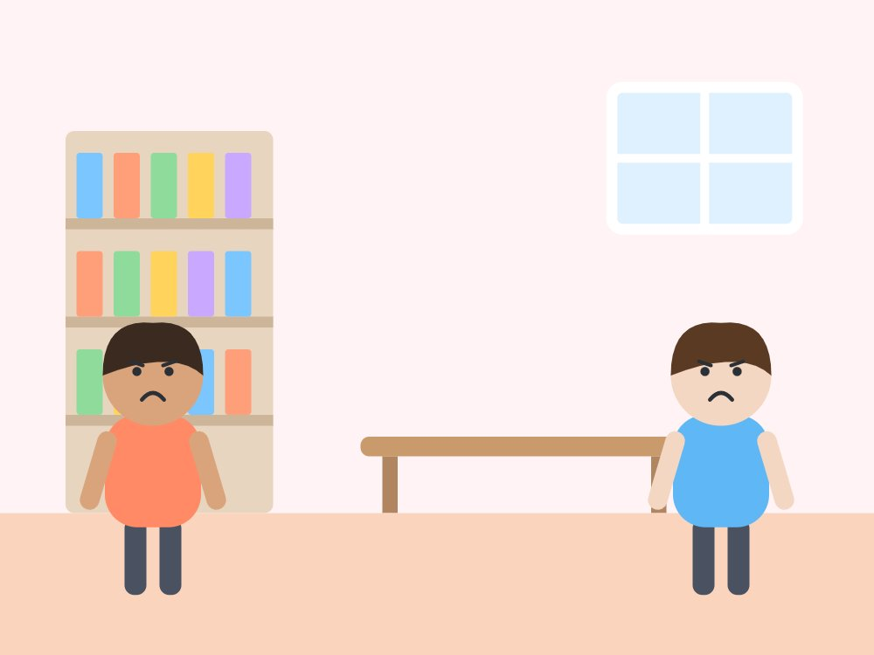
🎬 상황 1
멍이 든 친구
친구 팔에 멍이 있어요. '내가 말을 안 들어서 맞았어'라고 해요.
🤔 친구 잘못일까요?
Notes:
[도입 · 5분] 표지를 보여 주고 질문으로 생각 열기
진행 팁: 모둠별로 1분 동안 이야기하고 2~3명이 발표해요. 정답을 정하기보다 '왜 그렇게 생각했는지' 이유를 말하게 해 주세요.

Slide 4
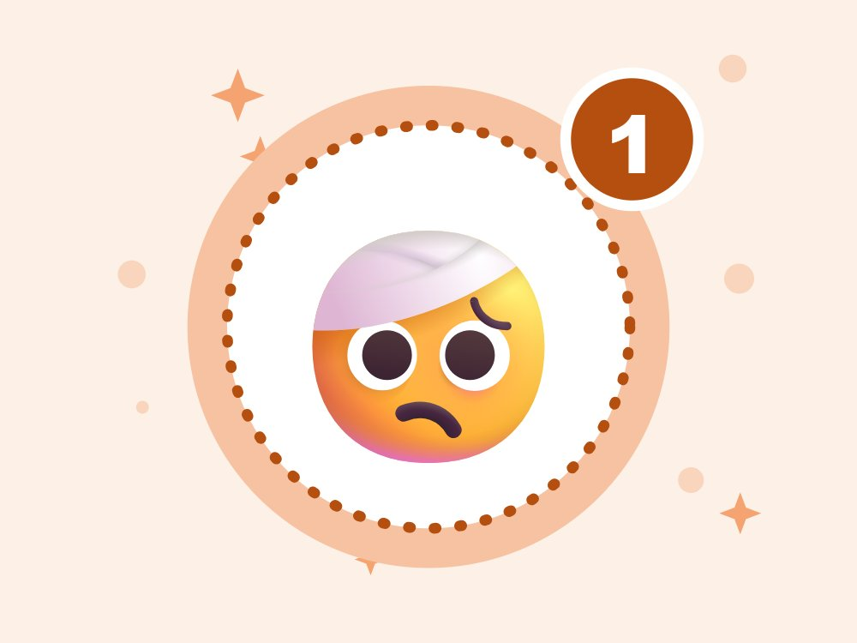
1
몸 아프게
때리거나 다치게 하는 것 (신체 학대)
Notes:
[전개 1 – 핵심 약속 · 10분] 몸 아프게 · 마음 아프게 · 돌보지 않기를 그림과 함께 하나씩 알아보기
진행 팁: 자세한 묘사는 하지 않아요.

Slide 5
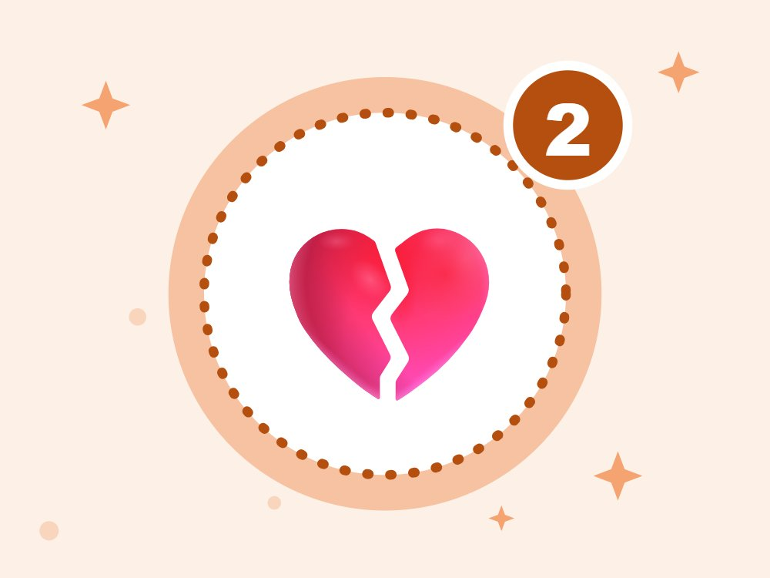
2
마음 아프게
무섭게 소리치고 무시하는 것 (정서 학대)
Notes:
[전개 1 – 핵심 약속 · 10분] 몸 아프게 · 마음 아프게 · 돌보지 않기를 그림과 함께 하나씩 알아보기
진행 팁: '넌 필요 없어' 같은 말도 학대가 될 수 있어요.

Slide 6
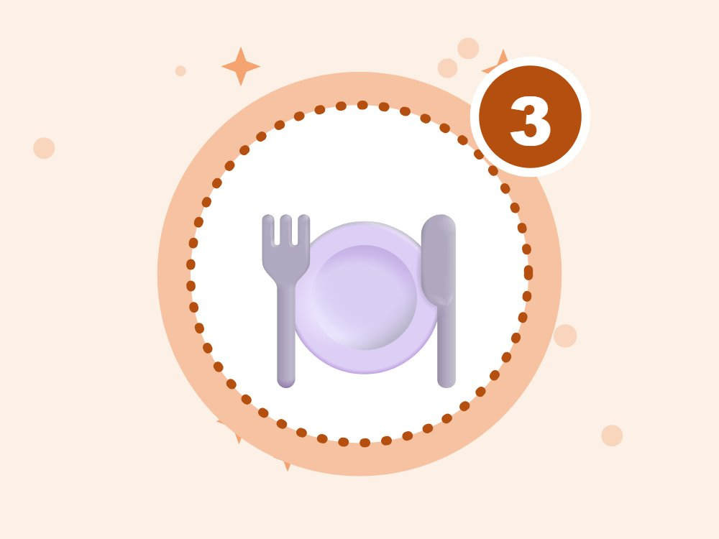
3
돌보지 않기
밥을 안 주고, 아파도 돌보지 않는 것 (방임)
Notes:
[전개 1 – 핵심 약속 · 10분] 몸 아프게 · 마음 아프게 · 돌보지 않기를 그림과 함께 하나씩 알아보기
진행 팁: 성적인 행동을 하는 것(성 학대)도 학대예요. 저학년에게는 짧게만 말해 주세요.

Slide 7
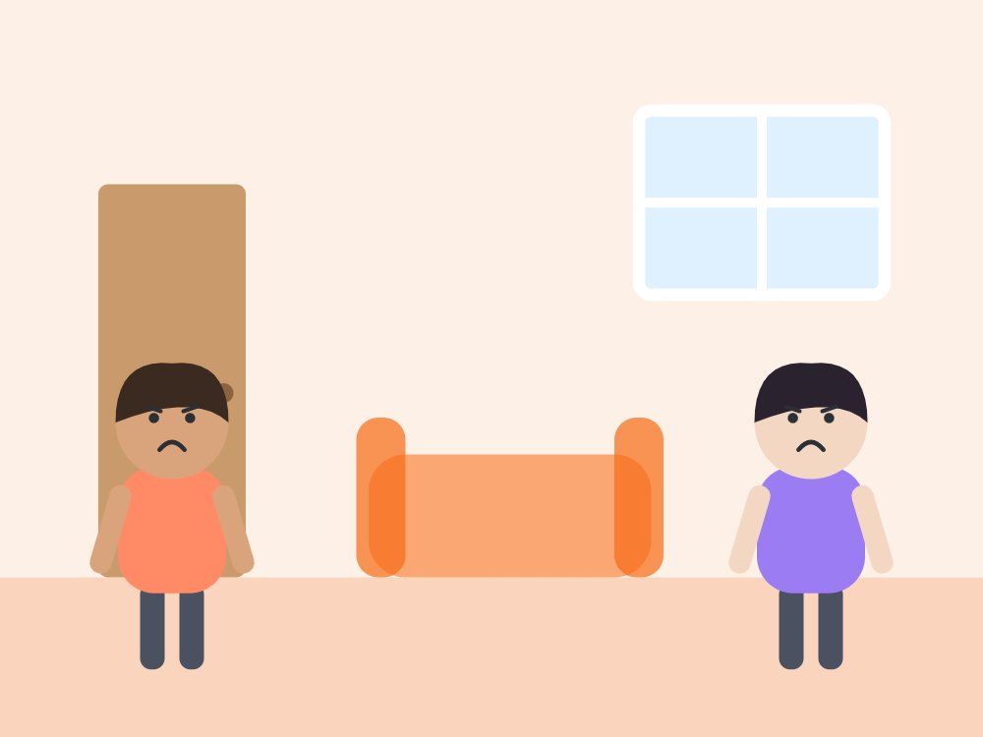
🎬 상황 2
혼자 있는 밤
지아는 밤마다 동생과 둘이서만 집에 있어요. 냉장고에 먹을 게 없어요.
🤔 이것도 학대일까요?
Notes:
[전개 2 – O X 퀴즈 · 10분] 팔로 O X를 만들어 답하고 이유 말하기
진행 팁: 모둠별로 1분 동안 이야기하고 2~3명이 발표해요. 정답을 정하기보다 '왜 그렇게 생각했는지' 이유를 말하게 해 주세요.

Slide 8
O X 퀴즈 1 / 4
어린이가 말을 안 들으면 때려도 돼요.
O
X
Notes:
정답은 X예요. 아이들이 팔로 O 또는 X를 만들어 답하게 해요. 다음 장에 정답과 해설이 나와요.
[전개 2 – O X 퀴즈 · 10분] 팔로 O X를 만들어 답하고 이유 말하기

Slide 9
O X 퀴즈 1 / 4
어린이가 말을 안 들으면 때려도 돼요.
O
X
X · 어떤 이유로도 때리는 건 안 돼요.
말을 안 들을 때도 때리는 건 안 돼요. 2021년부터는 법(민법)에서도 부모가 혼낸다며 때리는 것을 허락하지 않아요.
Notes:
정답: X — 어떤 이유로도 때리는 건 안 돼요.
해설: 말을 안 들을 때도 때리는 건 안 돼요. 2021년부터는 법(민법)에서도 부모가 혼낸다며 때리는 것을 허락하지 않아요.

Slide 10
O X 퀴즈 2 / 4
아동학대는 어린이의 잘못이 아니에요.
O
X
Notes:
정답은 O예요. 아이들이 팔로 O 또는 X를 만들어 답하게 해요. 다음 장에 정답과 해설이 나와요.

Slide 11
O X 퀴즈 2 / 4
아동학대는 어린이의 잘못이 아니에요.
O
X
O · 잘못은 학대한 어른에게 있어요.
어떤 이유로도 학대는 어린이 탓이 아니에요. 잘못은 어린이를 아프게 한 어른에게 있어요.
Notes:
정답: O — 잘못은 학대한 어른에게 있어요.
해설: 어떤 이유로도 학대는 어린이 탓이 아니에요. 잘못은 어린이를 아프게 한 어른에게 있어요.

Slide 12
O X 퀴즈 3 / 4
무섭게 욕하고 무시하는 것도 학대일 수 있어요.
O
X
Notes:
정답은 O예요. 아이들이 팔로 O 또는 X를 만들어 답하게 해요. 다음 장에 정답과 해설이 나와요.

Slide 13
O X 퀴즈 3 / 4
무섭게 욕하고 무시하는 것도 학대일 수 있어요.
O
X
O · 마음을 다치게 하는 것도 학대예요.
몸에 상처가 없어도 욕하고 무시하면 마음이 다쳐요. 마음을 아프게 하는 것도 학대예요.
Notes:
정답: O — 마음을 다치게 하는 것도 학대예요.
해설: 몸에 상처가 없어도 욕하고 무시하면 마음이 다쳐요. 마음을 아프게 하는 것도 학대예요.

Slide 14
O X 퀴즈 4 / 4
집에서 일어난 일은 아무에게도 말하면 안 돼요.
O
X
Notes:
정답은 X예요. 아이들이 팔로 O 또는 X를 만들어 답하게 해요. 다음 장에 정답과 해설이 나와요.

Slide 15
O X 퀴즈 4 / 4
집에서 일어난 일은 아무에게도 말하면 안 돼요.
O
X
X · 힘든 일은 믿을 수 있는 어른에게 말해도 돼요.
집에서 힘든 일이 있어도 비밀로 하지 않아도 돼요. 선생님처럼 믿을 수 있는 어른에게 말하면 도와줄 수 있어요.
Notes:
정답: X — 힘든 일은 믿을 수 있는 어른에게 말해도 돼요.
해설: 집에서 힘든 일이 있어도 비밀로 하지 않아도 돼요. 선생님처럼 믿을 수 있는 어른에게 말하면 도와줄 수 있어요.

Slide 16

마음 날씨 그리기
오늘 내 마음의 날씨를 그림으로 표현하기
Notes:
[활동 – 마음 날씨 그리기 · 10분] 오늘 내 마음의 날씨를 그림으로 표현하기
진행 팁: 맑음, 흐림, 비, 천둥 중 오늘 마음을 골라 그려요. 비나 천둥을 그린 아이에게는 수업 뒤 따로 '이야기하고 싶으면 언제든 와' 하고 말해 주세요.

Slide 17
📞
도움이 필요하면 여기로
112
129
경찰 · 범죄 · 아동학대 신고
보건복지상담 (아동학대 상담)
어디에 알릴지 모를 때
도움을 청하는 건 고자질이 아니에요. 나와 친구를 지키는 용기예요.
Notes:
[정리 · 5분] 오늘의 약속 다 같이 외치고 활동지 나눠 주기
진행 팁: 번호를 다 같이 소리 내어 읽어요. 센터 전화번호와 보호자 번호도 함께 확인해 주세요.

Slide 18
🙅
안 돼요
💛
내잘못X
🗣️
말해요
오늘의 약속 · 다 같이 외쳐요!
Notes:
[정리 · 5분] 오늘의 약속 다 같이 외치고 활동지 나눠 주기

Slide 19
📚 알아 두면 좋아요 (선생님용)
아동학대 유형: 신체학대, 정서학대, 성학대, 방임(물리적·교육적·의료적 방임, 유기).
민법 제915조(징계권) 삭제(2021.1.26 시행)로 체벌 허용 근거가 사라졌어요.
학대행위자는 부모가 가장 많고, 그다음이 대리양육자·친인척 등이에요(아동학대 주요통계, 보건복지부).
Q. 정서학대 기준이 애매하다는 질문이 나오면요?
A. 한 번의 꾸중보다 '반복적이고 아동의 정신건강을 해치는 말과 행동'이 기준이라고 설명해 주세요.
Q. 체벌 금지에 반대하는 학생이 있으면요?
A. 의견을 막지 말고 '법이 왜 바뀌었을까?'를 함께 생각해 보게 해요. 체벌이 아동에게 남기는 영향을 중심으로 정리해요.
Notes:
이 장은 선생님용이에요. 아이들에게 보여 줄 필요는 없어요.

Slide 20
선생님용 준비 메모
준비물
공식 자료
TV 또는 빔프로젝터
활동지(인원수만큼)
색연필
국가아동권리보장원 – 아동학대 예방·신고 안내 (신고 112, 상담 129) (누리집)
안전 주의 아이가 학대를 털어놓으면 "말해줘서 고마워, 네 잘못이 아니야"라고 말하고 자세히 캐묻지 마세요. 의심만 되어도 112에 신고해요(상담 129). 선생님은 신고의무자예요.
Notes:
이 장은 선생님용이에요. 아이들에게 보여 줄 필요는 없어요.
만든 사람 jeonghwan0415 · 자료는 CC BY-NC-SA 4.0(출처 표시·비영리·같은 조건)으로 자유롭게 고쳐 쓰고 나눌 수 있어요. 영상 저작권은 각 기관에 있어요(링크·퍼가기로만 사용).

